Slide 1

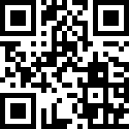
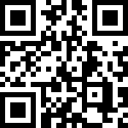
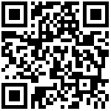
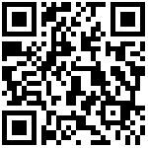
Друзі, підписуйтеся на офіційні сторінки Державної податкової служби України у соціальних мережах, де ви зможете переглянути новини, актуальні роз'яснення податкових новацій, а також інфографіки, коментарі керівництва, фахівців служби! Буде корисно та цікаво!
Спілкуйтеся з податковою службою дистанційно за допомогою сервісу «InfoTAX»:
Головне управління ДПС у м. Києві
Про зміни, які вносяться до ДРФО, фізичні особи повідомляють шляхом подання заяви за формою № 5ДР
канал ДПС «Telegram»
сторінка на «Youtube» каналі ДПС
сторінка ДПС на «Facеbook»
Офіційний веб-портал Державної податкової служби України: tax.gov.ua
Інформаційно-довідковий департамент ДПС: 0-800-501-007
3
Листопад 2021

Slide 2
Головне управління ДПС у м. Києві звертає увагу, що фізичні особи повідомляють контролюючі органи про зміни, які вносяться до Облікової картки фізичної особи – платника податків за формою № 1ДР (далі – Облікова картка за ф. 1ДР) шляхом подання Заяви про внесення змін до Державного реєстру фізичних осіб – платників податків (далі – ДРФО) за формою № 5ДР (далі – Заява за ф. 5ДР).
Згідно з п. 8 розд. VII Положення про реєстрацію фізичних осіб у Державному реєстрі фізичних осіб – платників податків, затвердженого наказом Міністерства фінансів України від 29 вересня 2017 року № 822 (далі – Положення № 822), документ, що засвідчує реєстрацію у ДРФО, надається протягом трьох робочих днів з дня звернення фізичної особи, її представника до контролюючого органу за місцем проживання фізичної особи.
Фізичні особи – платники податків можуть подати заяви за ф. № 1ДР (електронна форма F1314601), ф. № 5ДР (електронна форма F1314701) та скановані копії документів засобами інформаційно-телекомунікаційної системи «Електронний кабінет» (далі – ІТС «Електронний кабінет»), вхід до якої здійснюється за адресою:
тРАВ
cabinet.tax.gov.ua, а також через офіційний вебпортал ДПС.
При заповненні Облікової картки за ф. № 1ДР та Заяви за ф. № 5ДР в електронному вигляді, платник податків самостійно обирає Центр обслуговування платників, де бажає отримати документ, що засвідчує реєстрацію у ДРФО.
Робота у приватній частині Електронного кабінету здійснюється з використанням кваліфікованого електронного підпису, отриманого у будь-якого Кваліфікованого надавача електронних довірчих послуг.
З рекомендаціями щодо подання відомостей для реєстрації фізичної особи та/або внесення змін до Державного реєстру засобами ІТС «Електронний кабінет» фізичні особи можуть ознайомитися на офіційному вебпорталі ДПС у рубриці: «Головна/Фізичним особам/Подання відомостей для реєстрації фізичної особи/внесення змін до Державного реєстру засобами ІТС «Електронний кабінет».
Після направлення через Електронний кабінет Облікової картки за ф. 1ДР або Заяви за ф. 5ДР у відповідь надходять квитанції, які можна переглянути в меню «Вхідні/вихідні документи» приватної частини Електронного кабінету.
1
2

